Slide 2
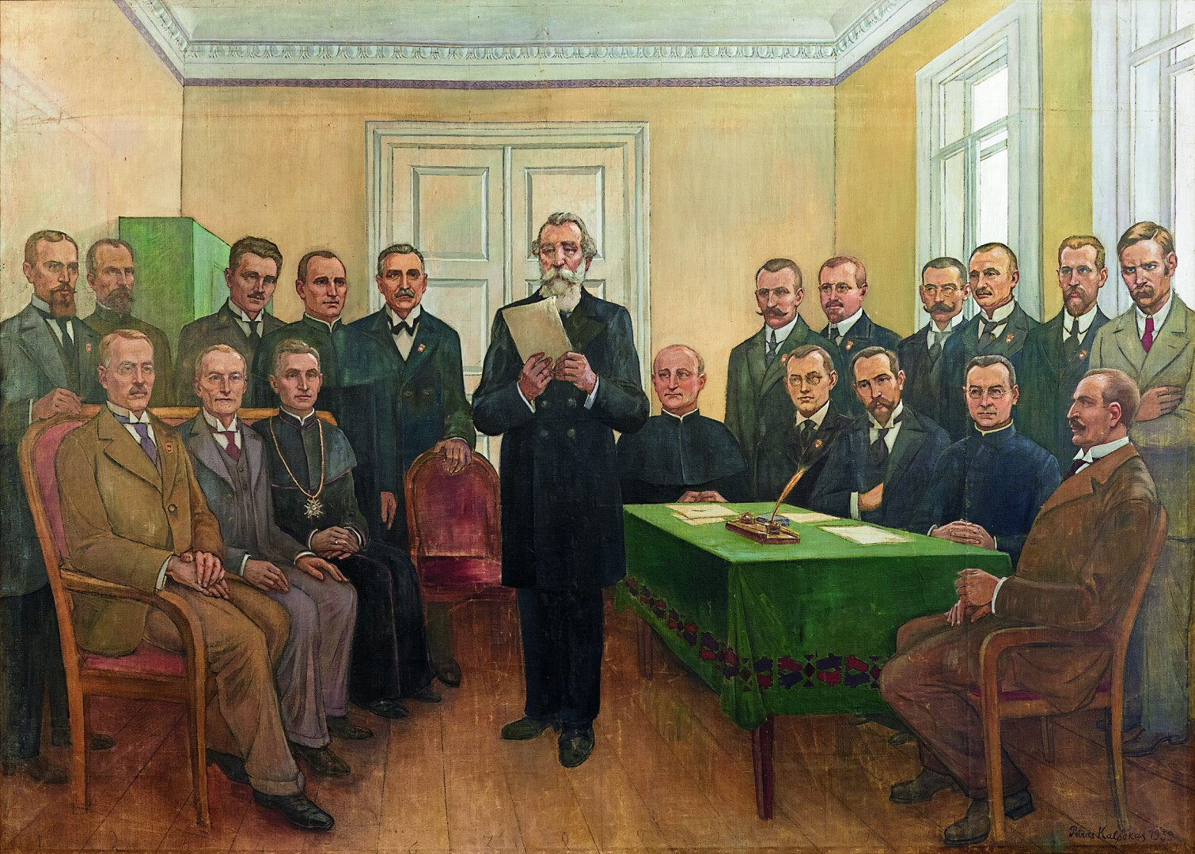
Niujorke 1939 m. rugsėjo mėnesį vykusioje pasaulinėje parodoje, Baltijos valstybių Lietu-vos skyriuje, buvo eksponuotas įspūdingo dy-džio (2,70x3,75) dailininko Petro Kalpoko is-torinis paveikslas „Signatarai“. Prasidėjus Ant-rajam pasauliniam karui liko JAV, į Vilnių buvo parvežtas iš Lietuvos ambasados Vašingtone. Dabar eksponuojamas Signatarų namų salėje. Dailininkas nutapė 20 susikaupusių Tarybos narių, besiklausančių 1918 m. vasario 16 d. ry-tiniame posėdyje pirmininkavusio vyriausio na-rio Jono Basanavičiaus. Jis skaitė nutarimo tek-stą dėl Lietuvos Nepriklausomybės atkūrimo. Kairėje pirmasis sėdi signataras Stanislovas Narutavičius, už jo stovi Mykolas Biržiška.

Slide 3
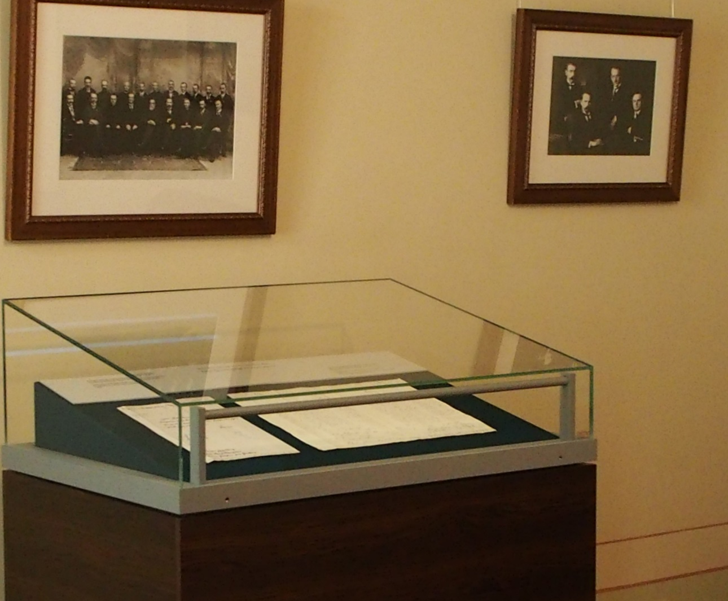
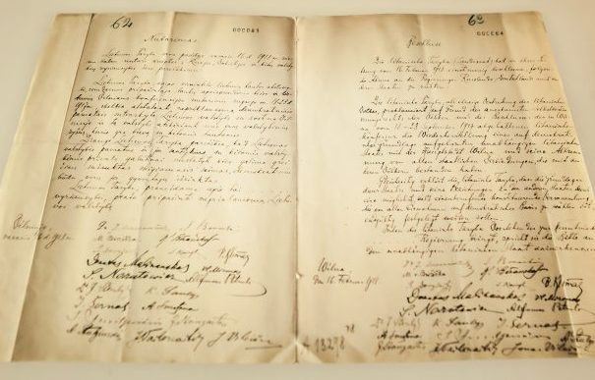
Vokietijos užsienio reikalų ministerijos archyve 2017 m. kovo 29 d. VDU profesoriaus Liudo Mažylio surastas dokumentas eksponuotas nuo 2018 m. sausio 21 d. Vilniuje, Signatarų namų Nepriklausomybės Akto pasirašymo kambaryje. Lietuvoje aktas bus iki penkerių metų. Taip nu-matyta Lietuvos ir Vokietijos 2017 m. pasirašytame susitarime. . .
Filosofijos daktaro, diplomato Jurgio Šaulio ranka su-rašytas dokumentas eksponuotas kambaryje, kur buvo pasira-šytas. Buvo užsakyta saugi vitrina, nuo ultravioletinių spin-dulių saugojo specialus stiklas, buvo užtikrintas tinkamas mikroklimatas.
Janinos Dambrauskaitės nuotrauka, 2018 m.

Slide 4
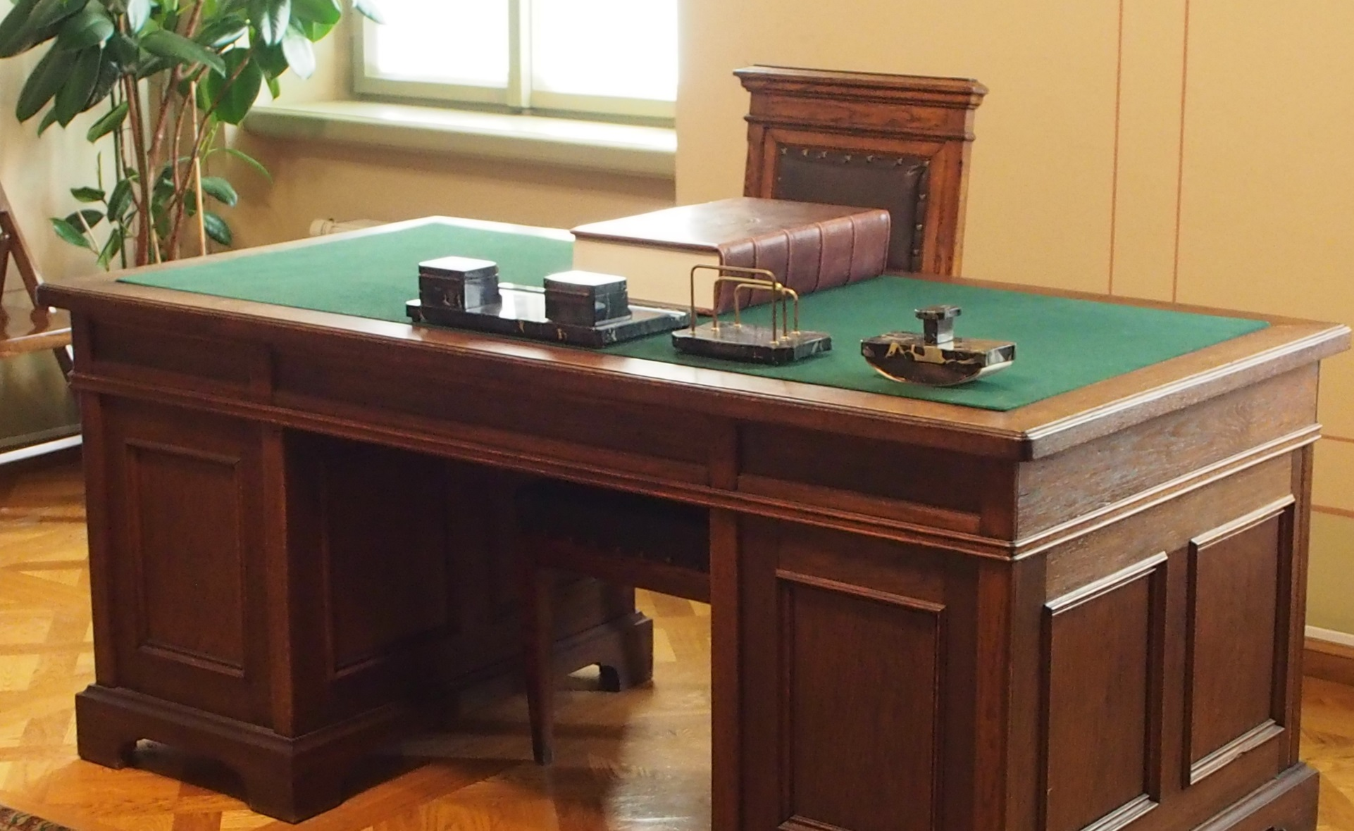
Fragmentas kabineto, kuriame 1918 m. vasario 16 d. (šeštadienį) Štralio namuose (nuo 1992 m. Signatarų namai) Tarybos nariai 12:30 val. pasirašė aktą, įteisinusį nepriklausomos Lietuvos valstybės atkūrimą. Muziejininkai mano, jog signatarai būriavosi apie Antano Smetonos rašomąjį stalą, kuris tame kabinete stovi ir dabar. Janinos Dambrauskaitės nuotrauka, 2018 m.

Slide 5
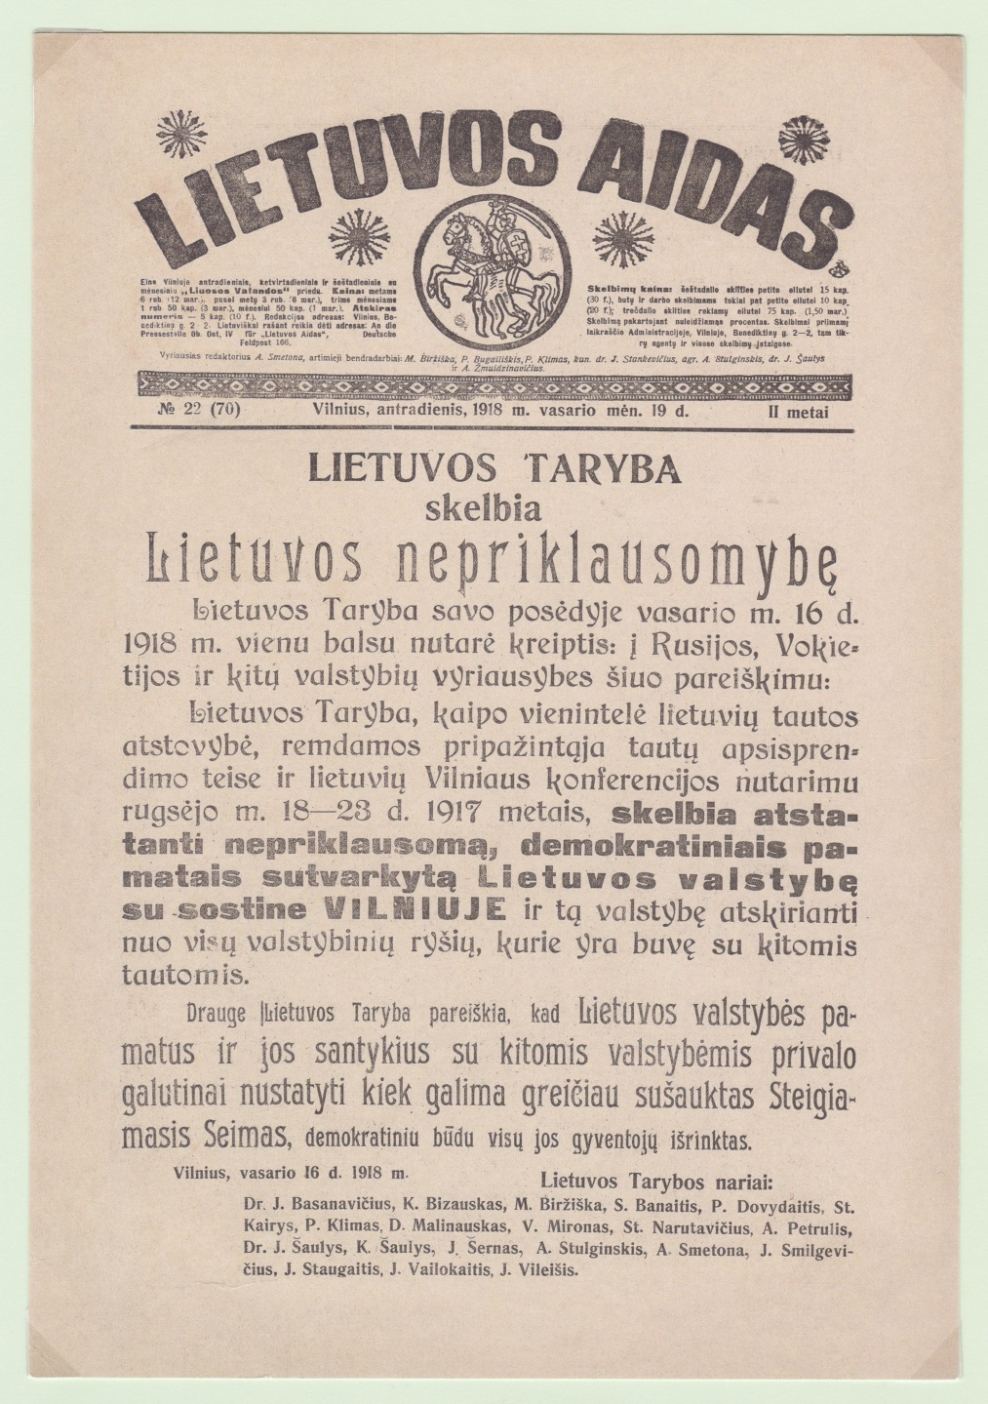
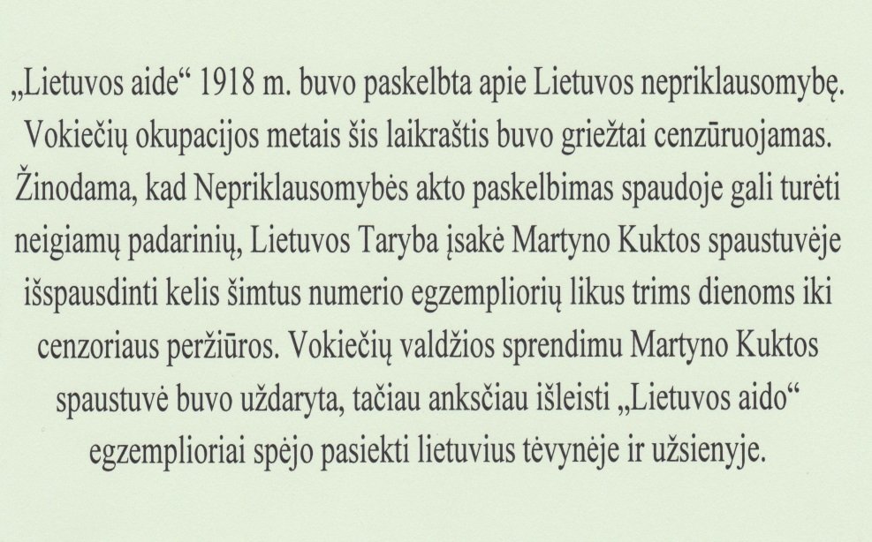

Slide 7
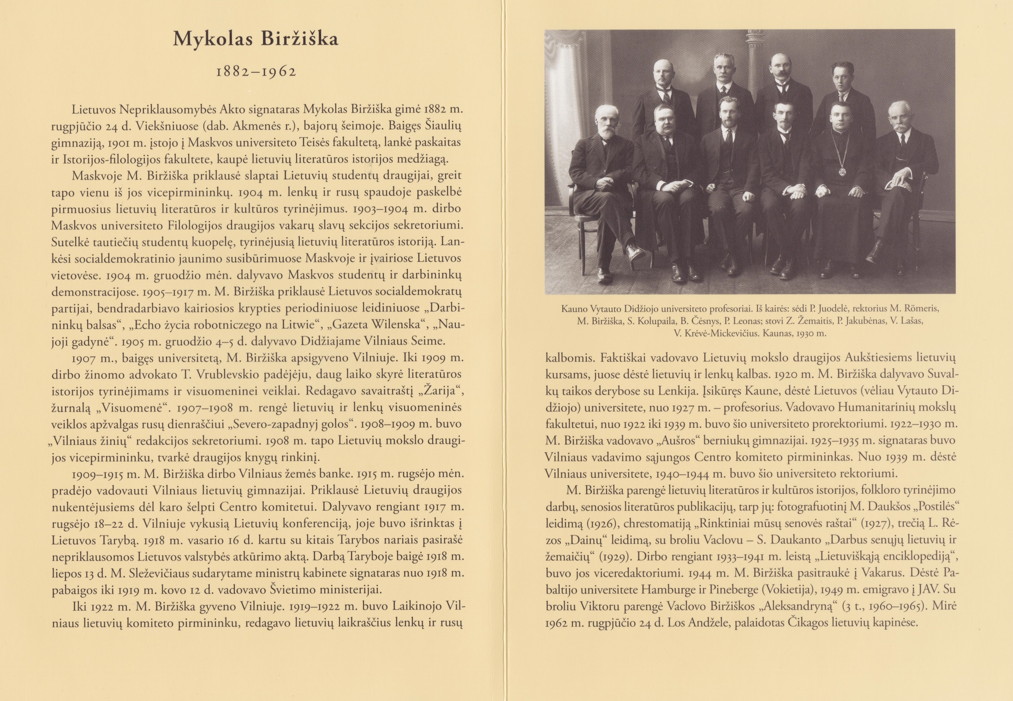

Slide 8
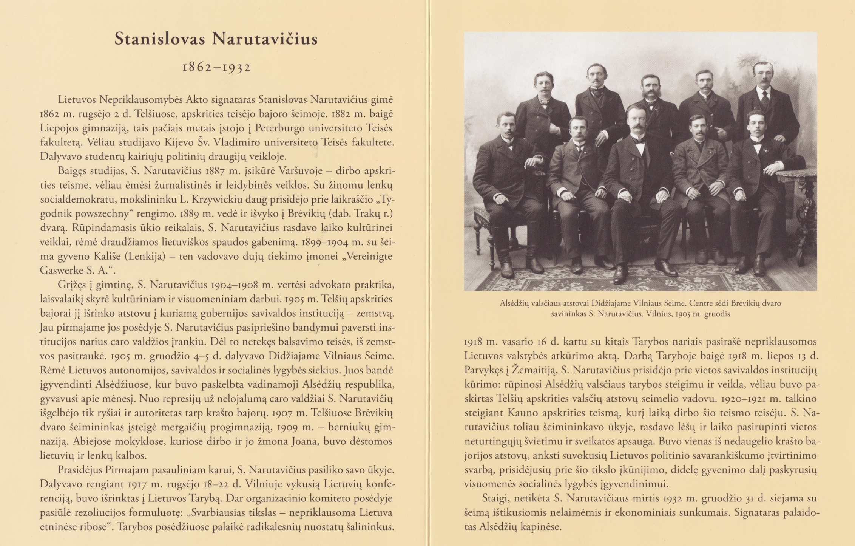

Slide 9
PROFESORIAUS MYKOLO BIRŽIŠKOS ATMINIMO
ĮAMŽINIMAS LIETUVOJE
Švenčiant Vilniaus universiteto 410-ąsias įkūrimo metines, didžiajame kieme 1989 m. buvo įmūryta atminimo lenta, skirta buvusiam rektoriui Mykolui Biržiškai.
Vilniaus miesto savivaldybės tarybos 1993 m. rugpjūčio 30 d. potvarkiu Nr. 86 buvusiai Vilniaus 57-ajai vidurinei mokyklai Justiniškių mikrorajone suteiktas Mykolo Biržiškos gimnazijos vardas.
Vilniaus universiteto Kauno humanitariniame fakultete 1994 m. įkurta Mykolo Biržiškos vardo auditorija. Ją puošia guašu pieštas profesoriaus portretas ir grafikos technika sukurtas gimtojo namo Viekšniuose paveikslas.
Vilnius universiteto Kauno humanitarinio fakulteto dekano docento Algirdo Šalčiaus iniciatyva 1997 m. buvo įsteigta Mykolo Biržiškos vardinė stipendija.
Vyriausybės nutarimu Nr. 612 Biržiškų šeimos namas Viekšniuose 1998 m. gegužės 19 d. buvo paskelbtas kultūros paminklu ir įrašytas į Lietuvos Respublikos nekilnojamųjų kultūros vertybių registrą.
Viekšnių mieste prie Biržiškų šeimos namo Kultūros ministerijos Kultūros vertybių apsaugos departamento nurodymu 1998 m. pastatytas unifikuotas Lietuvos Nepriklausomybės Akto signataro ženklas.
Mykolo Biržiškos profesorių skaitykla VDU atidaryta 2001 m. balandžio 25 d., reorganizuota 2008 m.
Vytauto Didžiojo gimnazijos kieme 2015 m. pastatytas skulptoriaus Dariaus Bražiūno sukurtas paminklas pirmosios lietuvių gimnazijos įkūrėjams Vilniaus mieste: daktarui Jonui Basanavičiui, profesoriui Mykolui Biržiškai ir pedago-gui, valstybės tarnautojui Povilui Gaidelioniui. Pirmasis įstaigos direktorius 1915–1922 m. buvo Mykolas Biržiška.
Biržiškų vardo viekšniškų draugija įregistruota 1997 m. sausio 27 d.

Slide 10
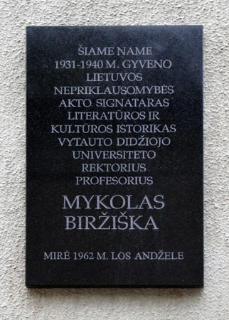
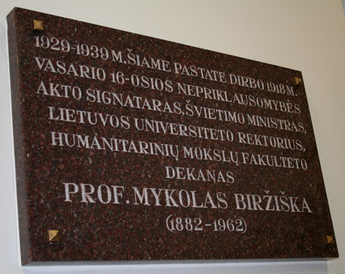
Kauno technologijos universiteto II rūmų antro aukšto fojė 2013 m. vasario 14 d. atidengta atminimo lenta.
Kauno miesto savivaldybės administracijos direk-toriaus 2007 m. liepos 4 d. įsakymu Nr. A-2295 ant na-mo (Trakų g. 8). atidengta memorialinė lenta.

Slide 11
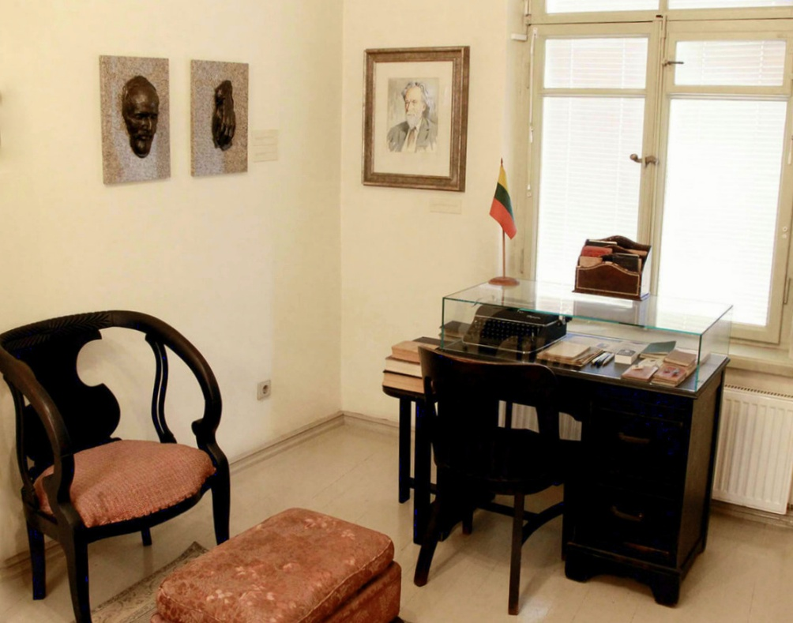
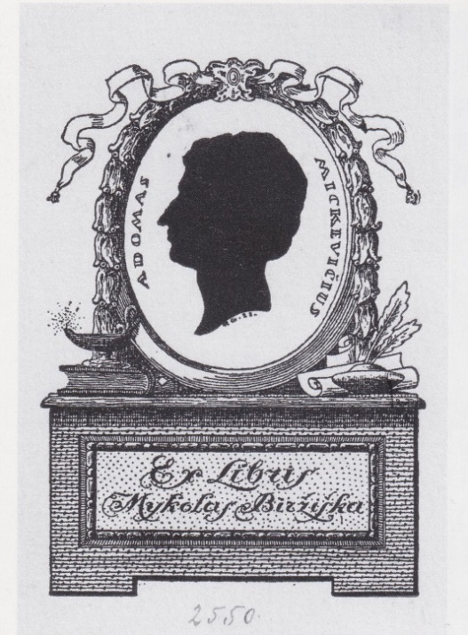
Minint 125-ąsias publicisto, kultūros istoriko, pedagogo, profesoriaus, Nepriklausomybės akto signataro Mykolo Biržiškos gimimo metines Vilniuje, Signatarų namuose, 2007 m. rugpjūčio 22 d. atidarytas jam skirtas memorialinis kambarys. Eksponuojami asmeniniai daiktai, archyviniai dokumentai, knygos, jo ir brolio Vaclovo Biržiškos rankraščiai. Ant sienos pakabintos JAV gyvenančių vaikaičių už-sakymu iš bronzos išlietos pomirtinės Mykolo Biržiškos veido ir rankų kaukės. Pats mažiausias eksponatas – ekslibrisas, kurį profesorius klijuodavo knygos viršelio vidinėje pusėje, o apačioje parašydavo numerį. Mykolo Biržiškos asmeninės bibliotekos ekslibrisas sukurtas 1923 m. cinkografijos būdu pagal grafiko Pauliaus Galaunės piešinį. Jame vaizduojamas Adomo Mickevičiaus profilis su įrašu postamente: „Ex Libris Mykolas Biržiška“.

Slide 12
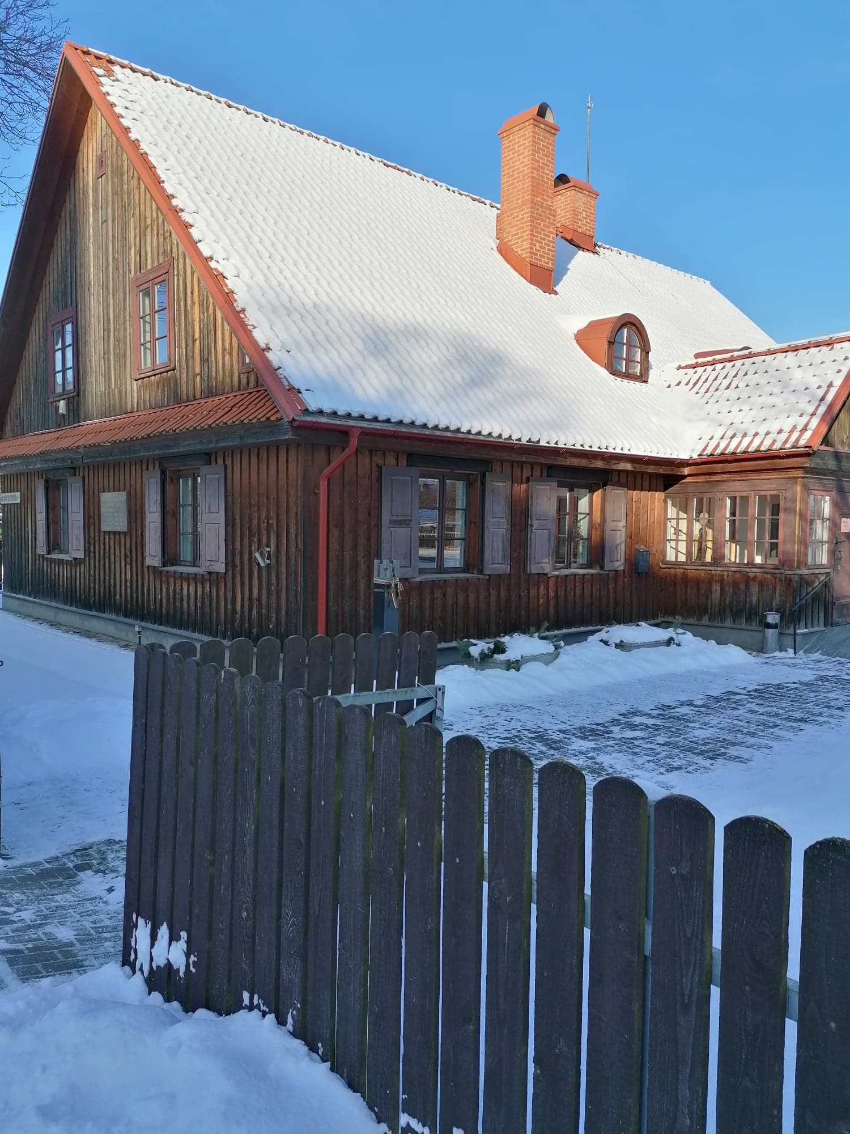
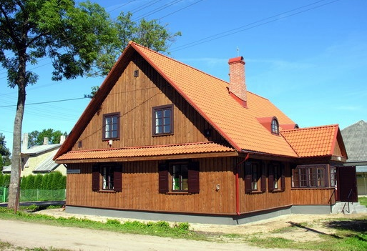
Medinis vieno aukšto namas su mansarda Viekšniuose pastatytas apie 1829 m. Pastatą 1880 m. nusipirko gydytojas Antanas Biržiška. Viekšniuose žemaičių ba-joras su žmona Elžbieta susilaukė trijų sūnų: 1992 m. gimė Mykolas, 1884 m. – Vaclovas, 1886 m. – Viktoras. Visi trys tapo garsiais profesoriais. Po savininkų mirties pastatus pamažu nyko, buvo nugriautas 2005 m. Pagal senas nuotraukas, išsaugotus namo statybos dokumentus ir architekto Kęstučio Bugnaičio projektą namas 2008 m. atstatytas. Jame buvo įkurdinta biblioteka, du kambarėliai skirti Biržiškų šeimos ekspozicijai. Oficialus atidarymas vyko 2009 m. gruodžio 2 d. Pastatą palaimino Viekšnių Šv. Jono Krikštytojo bažnyčios klebonas Vincentas Gauronskis. Aplinka apie pas-tatą buvo sutvarkyta 2011 m.
Restauruotame name Biržiškų šeimai dviejuose kambariuose skirta memorialinė ekspozicija.
Rasos Vilkaitės nuotrauka, 2021 m.
Algirdo Vilko nuotrauka, 2009 m.

Slide 13
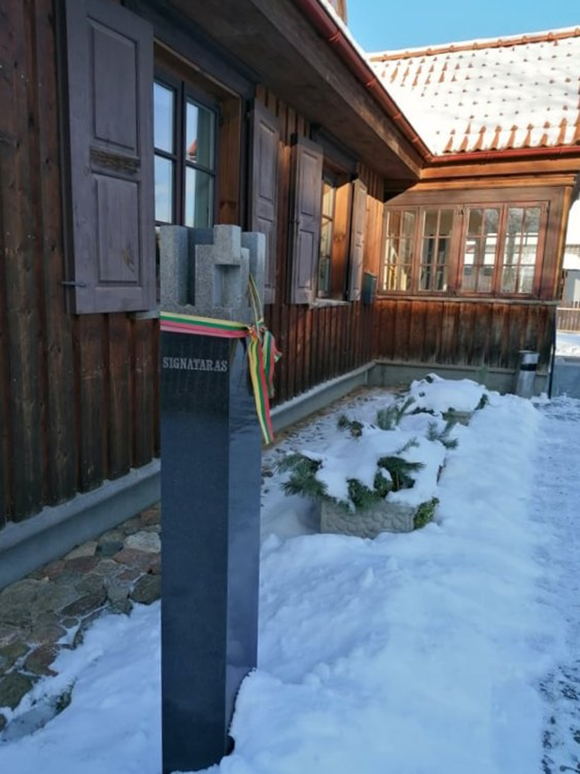
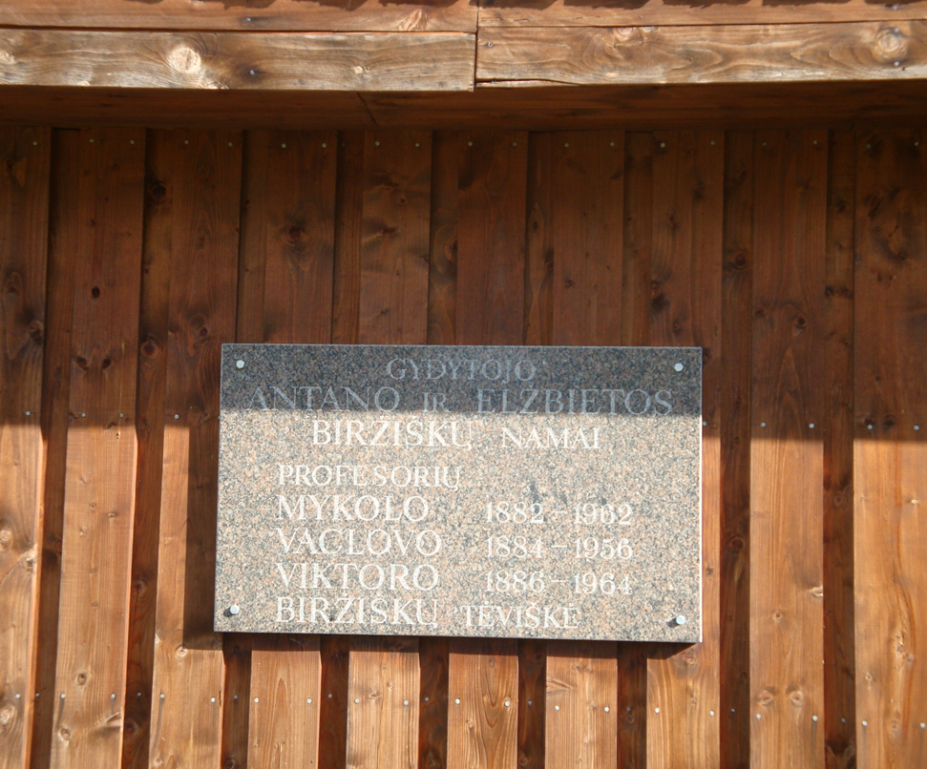
Atminimo lenta Viekšniuose ant Biržiškų šeimos namo fasado. Janinos Dambrauskaitės nuotrauka, 2017 m.
Lietuvos Nepriklausomybės akto signataro ženklas Viekšniuose. Skirtas profesoriui Mykolui Biržiškai.
Rasos Vilkaitės nuotrauka, 2021 m.

Slide 14
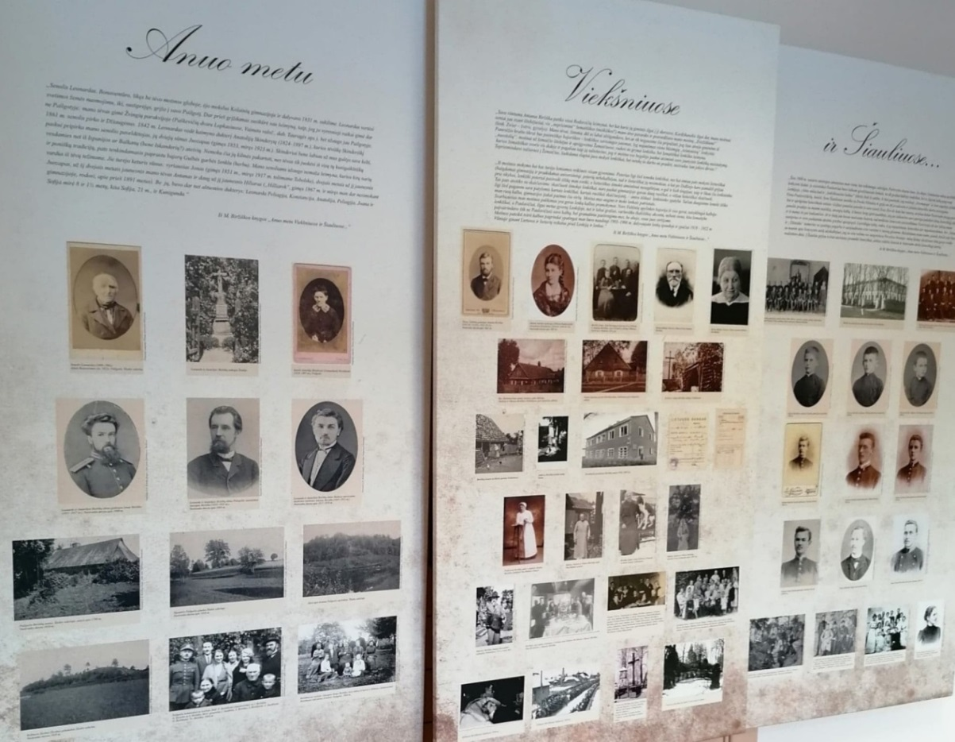
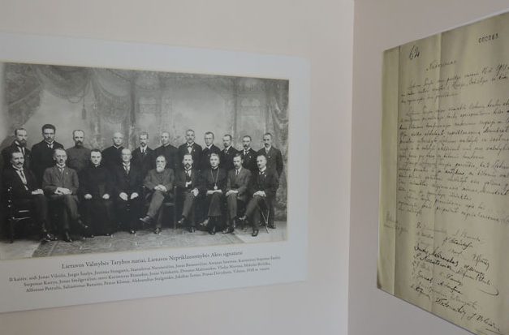
Viekšniuose 2009 m. gruodžio 2 d. restauruotame mediniame pastate buvo atidaryta ekspozicija, skirta čia gyvenusiai Biržiškų šeimai. Paruošė muziejininkė Danutė Končienė ir dailininkas Aleksandras Novak. Muziejaus rinkinį sudarė ne tik Biržiškų šeimoje naudoti baldai, bet ir knygos, nuotraukos, įvairūs dokumentai. Atnaujinta ekspozicija „Profesoriai Mykolas, Vaclovas, Viktoras Biržiškos“ buvo pristatyta 2018 m. kovo 9 d. Informaciniuose sten-duose pateiktos nuotraukos, susisteminti faktai apie trijų brolių gyvenimą, veiklą, kūrybą bei nuopelnus Lietuvai. Galima pasinaudoti ant sienos pritvirtinta interaktyvia lenta su liečiamu ekranu ir susirasti pageidaujamą informaciją apie brolius Biržiškas. Rasos Vilkaitės nuotrauka, 2021 m.

Slide 15
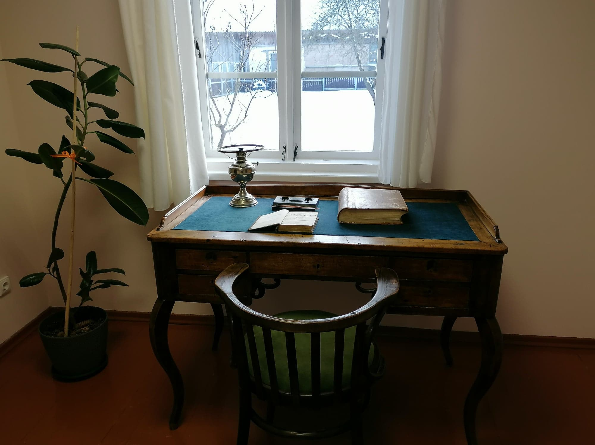
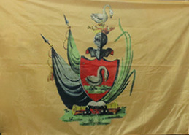
Pirmajame ekspozicijos kambaryje – autentiškas Viekšniuose dirbusio gydytojo Antano Biržiškos rašomasis stalas, kurį išsaugojo ir muziejui per-davė kaimynystėje gyvenęs kalvis Stankus. Rasos Vilkaitės nuotrauka, 2021 m.
Viekšniuose 2018 m. liepos 8 d. lankėsi profeso-riaus Mykolo Biržiškos vaikaičiai: Danutė su sūnumi Konradu, Venta, Vytautas su dukra Ona. Muziejui pa-dovanojo vėliavą su garsios Biržiškų giminės herbu.

Slide 16
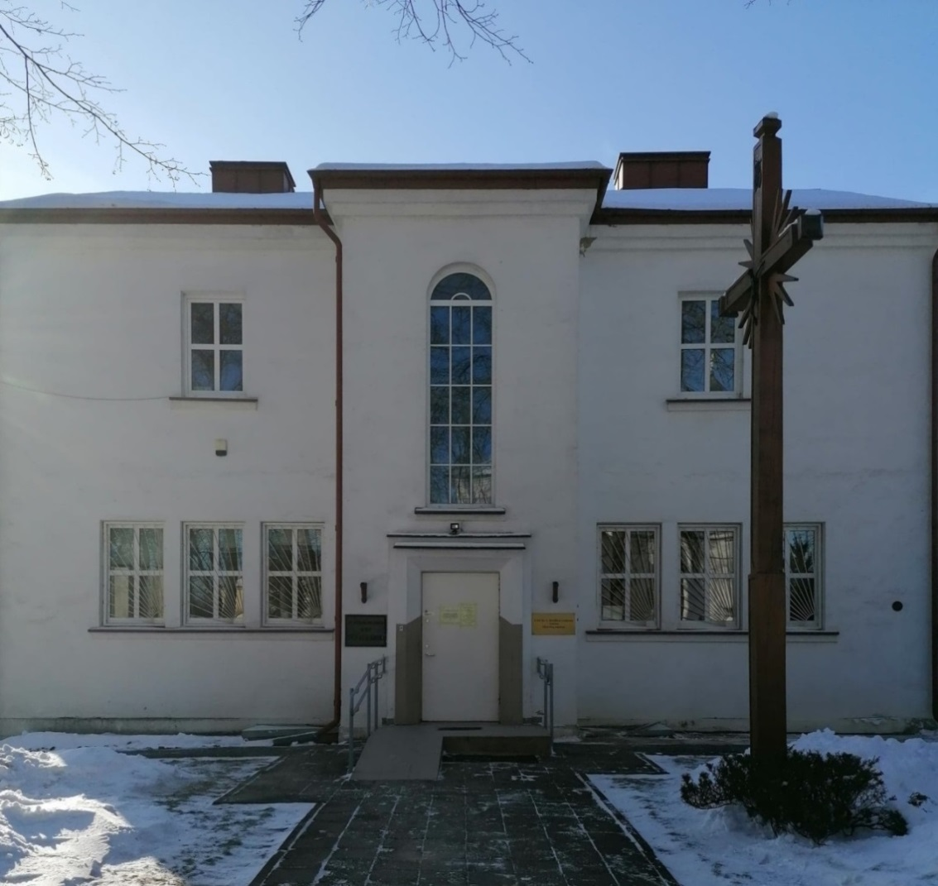
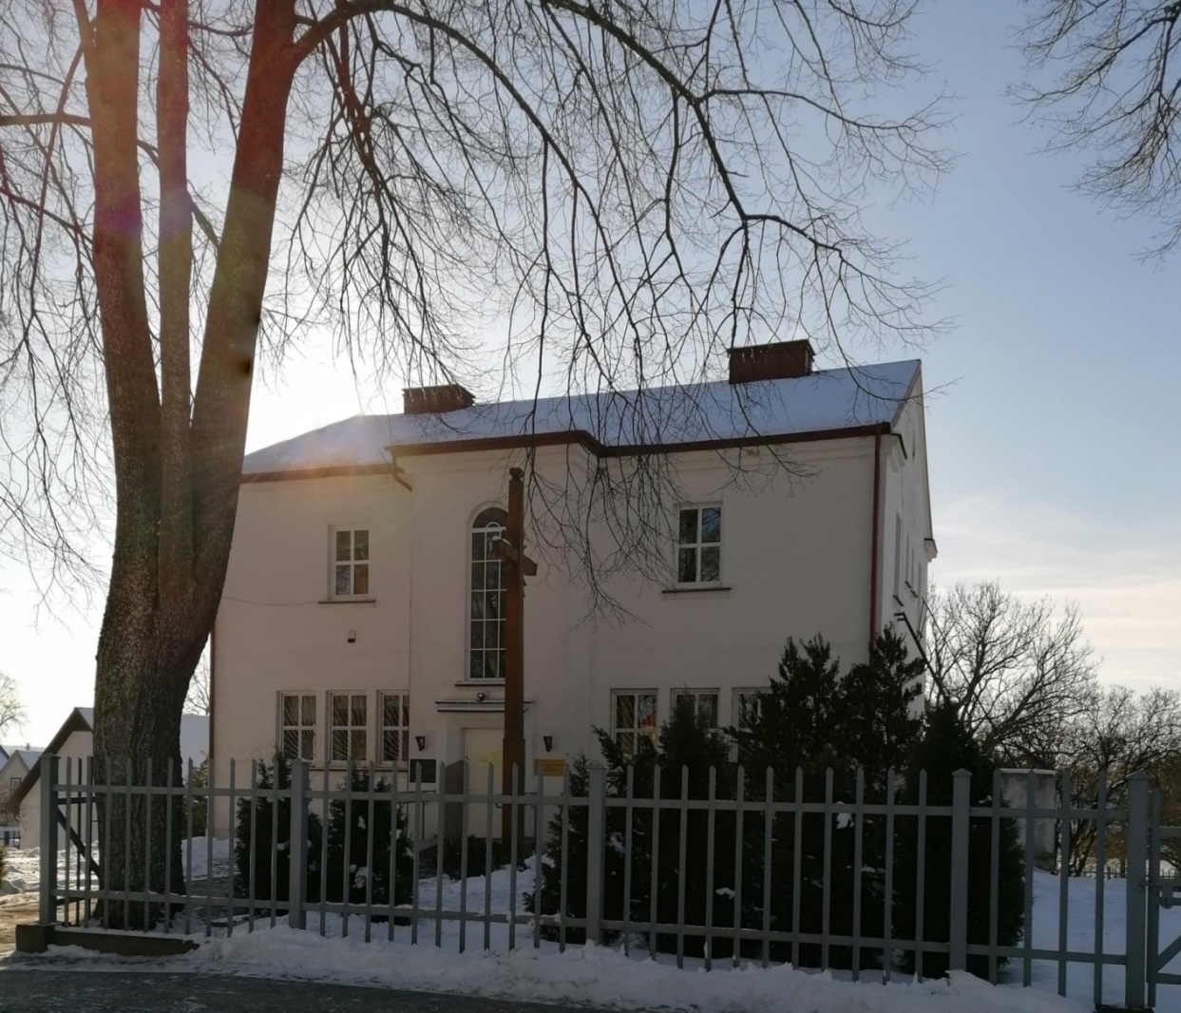
Profesorius Mykolas Biržiška 1937 m. gegužės 17 d. parašė valsčiaus viršaičiui pareiškimą, kuriame išreiškė norą už gautą signataro premiją pastatyti „mūrinius sveikatos namus, jei valsčius tam reikalui paskirs tinkamą žemės sklypą“. Taip jis išreiškė pagarbą savo tėvui, kuris ilgus metus dirbo Viekšniuose ir gydė apylinkės žmones. Įrengus pirmąjį aukštą, pastatas 1938 m. spalio 30 d. buvo pašventintas ir sienoje įmūryta lenta su užrašu: „Dr. Antano Biržiškos vardo sveikatos namai“. Baigus visus darbus šešių asmenų komisija 1939 m. sausio 21 d. pasirašė priėmimo aktą. Pastatą po restauracijos 2004 m. gegužės 27 d. pašventino Telšių vyskupijos prelatas Juozas Šiurys. Rasos Vilkaitės nuotrauka, 2021 m.

Slide 17
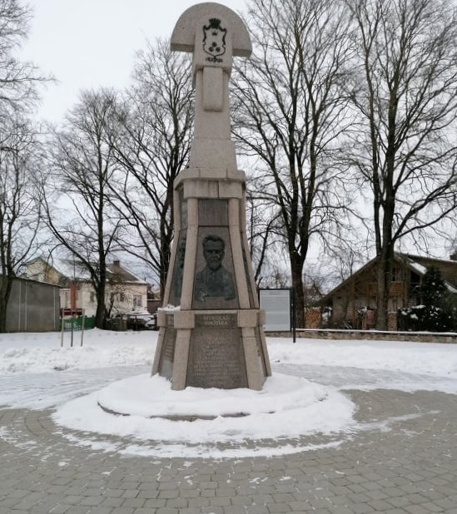
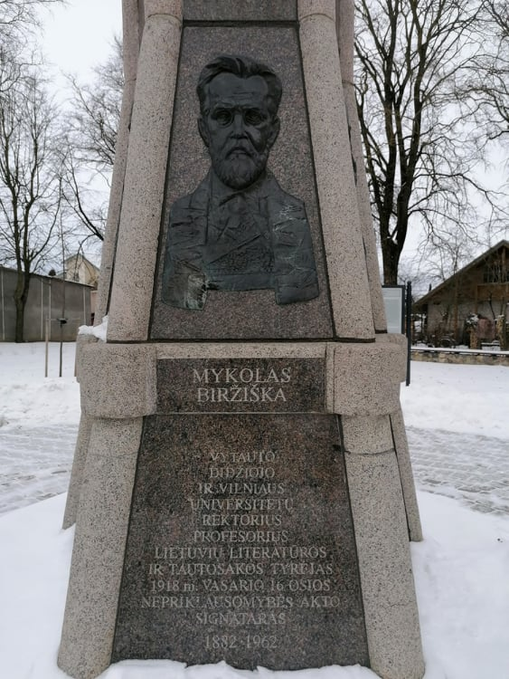
Viekšnių miesto skvere 1995 m. rugpjūčio 25 d. atidengtas vienintelis Lietuvoje paminklas, skirtas šeimai. Ant šešių paminklo šoni-nių plokščių – iškilūs trijų brolių profesorių bei jų tėvų Antano ir Elzbietos Biržiškų bareljefai, iškalti užrašai, trumpai nusakantys žymių kraštiečių nuopelnus gimtajam kraštui. Architektas – Reginaldas Palukaitis, skulptorius – Česlovas Pečiukas.
Rasos Vilkaitės nuotrauka, 2021 m.

Slide 18
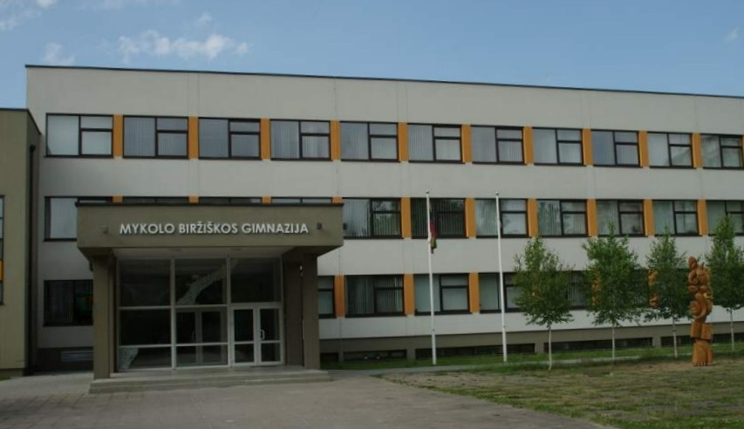
Vilniaus miesto savivaldybės tarybos 1993 m. rugpjūčio 30 d. potvarkiu buvusiai Vilniaus 57-ajai vidurinei mokyklai suteiktas Mykolo Biržiškos gimnazijos vardas. Prie mokymo įstaigos 2009 m. pastatytas paminklas – medinė skulptūra „Žynys“ (skulptorius Adolfas Teresius), kurioje išdrožti profesoriaus žodžiai: „Pasitikėdami ir budėdami eikime toliau“.

Slide 19
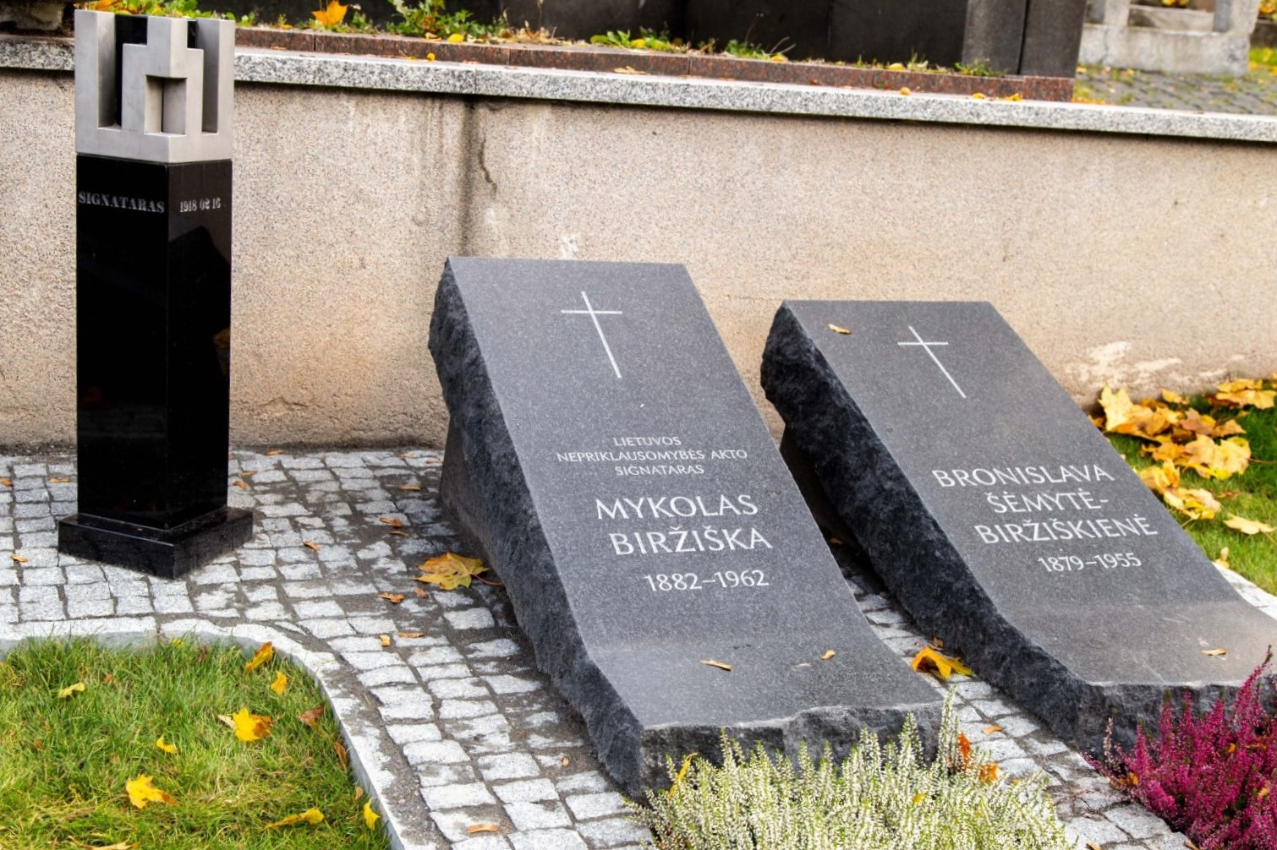
Vilniaus Rasų kapinėse 2018 m. liepos 11 d. buvo perlaidoti iš JAV atvežtų keturių Biržiškos šeimos narių palaikai. 2020 m. prieš pat Vėlines buvo sutvarkyti Biržiškų kapai. Skulptorius Mindaugas Junčys atminimą įamžino antkapiniais paminklais „Kelias“. Profesoriaus Mykolo Biržiškos kapavietę žymi granitinis Signataro ženklas. Juliaus Kalinsko nuotrauka, 2020 m..

Slide 20
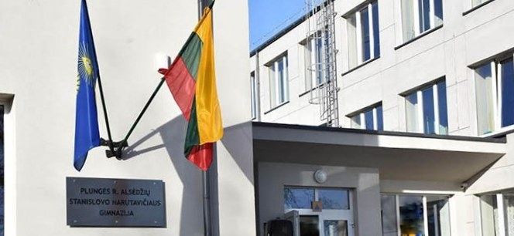
Plungės rajono savivaldybės taryba 2016 m. gruodžio 22 d. priėmė sprendimą pakeisti mokymo įstaigos buvusį pavadinimą. Nuo 2017 m. sausio 1 d. – tai Alsėdžių Stanislovo Narutavičiaus gimnazija. Švč. Mergelės Marijos Nekaltojo Prasidėjimo baž-nyčios klebonas Tomas Žlibinas pašventino lentelę ir palaimino mokymo įstaigos bendruomenę.
STANISLOVO NARUTAVIČIAUS ATMINIMO ĮAMŽINIMAS LIETUVOJE

Slide 21
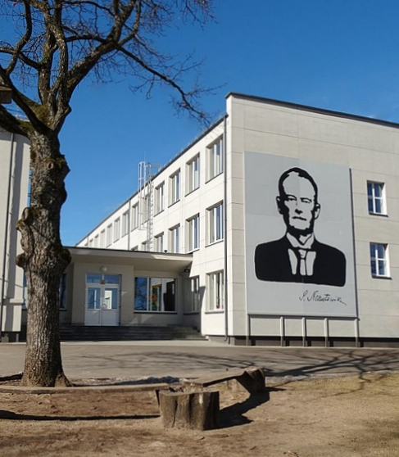
2018 m. vasario 16 d. ant Alsėdžių gimnazijos sienos buvo ati-dengtas Nepriklausomybės Akto signataro Stanislovo Narutavičiaus portretas. Piešta ant dešimties atskirų lapų Plungėje, prieš iškilmes portretas atvežtas į Alsėdžius ir pritvirtintas prie pastato sienos. Idėjos autorius – buvęs gimnazistas Jonas Mockūnas, subūręs tinkamą komandą, į darbą pakvietęs narius iš nevyriausybinės orga-nizacijos „Krantas“, jaunino klubų „Interact“ ir „Indigo“, Lietuvos moksleivių sąjungos Plungės skyriaus. Padėjo savo srities profesio-nalai: dizainerė Lina Sabaliauskienė ir architektas Tomas Jocys.

Slide 22
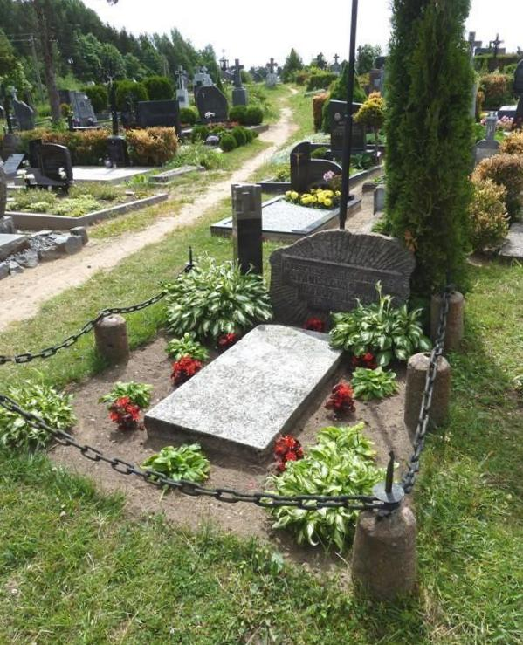
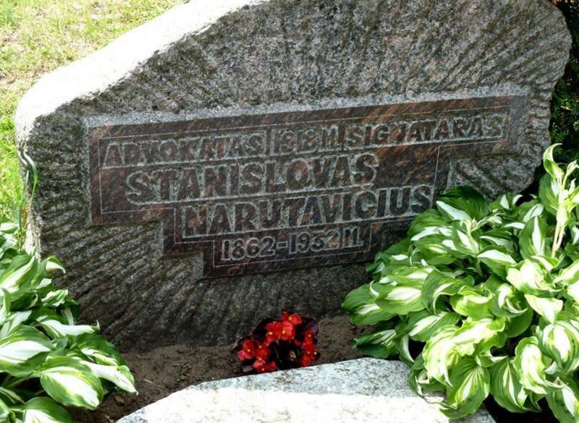
Plungės rajono savivaldybės iniciatyva Alsėdžių miestelio kapinėse 1995 m. pastatytas granitinis paminklas su metaliniu kryžiumi ir atmini-mo tekstu. Kapavietė pažymėta unifikuotu Signataro ženklu. Ji 1994 m. balandžio 27 d. įrašyta į Lietuvos Respublikos nekilnojamųjų kultūros vertybių registrą. Kapavietę nuo seno juosia šeši akmeniniai apvalūs stul-peliai su metaliniais antgaliais, prie kurių pritvirtinta metalinė grandinė. Antkapinėje plokštėje buvo iškaltas kryžius ir trumpas įrašas lenkų kalba. Antano Eičo nuotrauka, 2012 m.

Slide 23
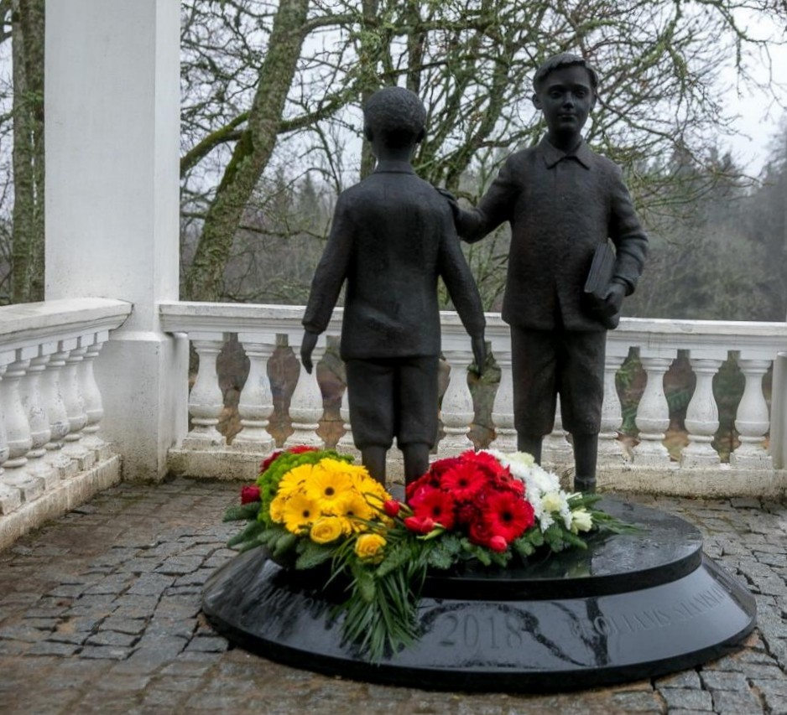
2018 m. gruodžio 8 d. Mažeikių rajono Renavo dvaro sodyboje, vijokliais apželdintoje pavėsinėje, ati-dengta iš bronzos lieta skulptūra, kuri skirta garsiems broliams Narutavičiams atminti: Lietuvos Nepriklauso-mybės akto signatarui Stanislovui ir pirmajam nepriklau-somos Lenkijos prezidentui Gabrieliui. Skulptūrą pa-šventino Mažeikių Švč. Jėzaus Širdies bažnyčios kuni-gas Robert Romanovski.
Pilnavidurė, pusantro metro aukščio skulptūra pasta-tyta ant granitinio pjedestalo. Pavaizduoti skirtingomis kryptimis žvelgiantys broliai vaikystėje. Vyresnysis Sta-nislovas stovi uždėjęs ranką ant peties broliui Gabrieliui.
Paminklą kūrė architektas Algirdas Žebrauskas bei skulptorius Romualdas Kvintas, po kurio mirties darbą baigė Martynas Gaubas.

Slide 24
Stasys Vaitekūnas. Stanislovas Narutavičius: signataras ir jo laikai. – Vilnius: Mokslo ir enciklopedijų leidybos centras, 2012. – 501 p.
Vygintas Bronius Pšibilskis. Mykolas Biržiška ir Vilniaus uni-versitetas. Veiklos ir atsiminimų studija. – Vilnius: Vilniaus universiteto leidykla, 2005. – 275 p.

Slide 25
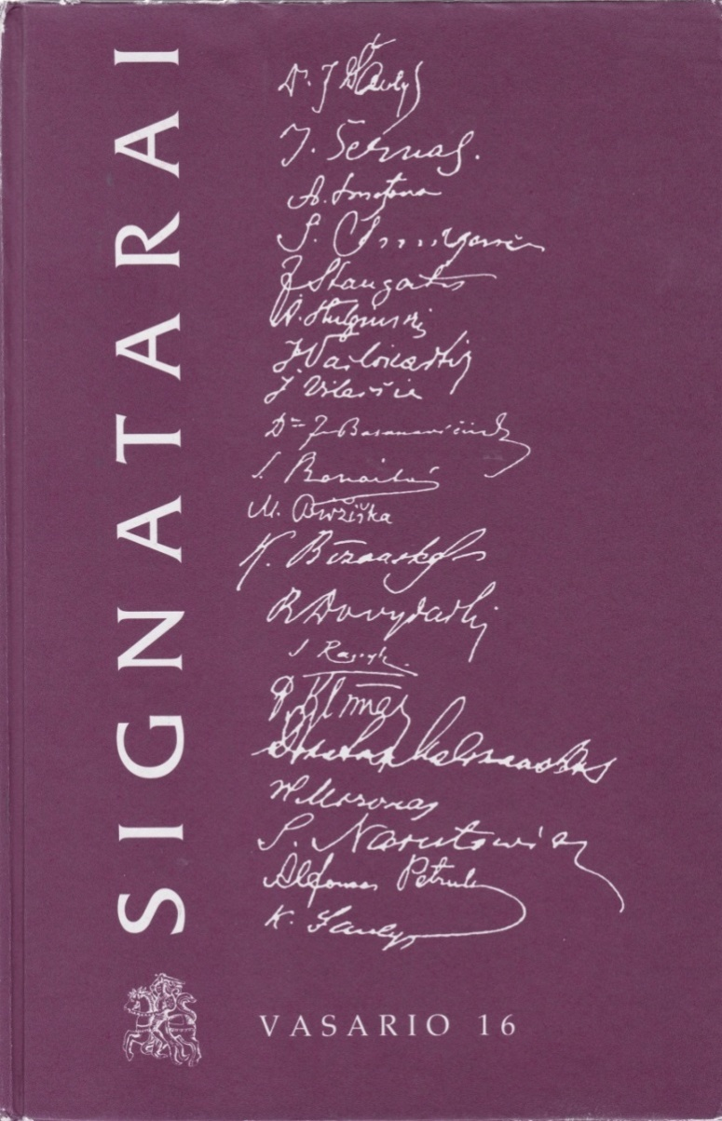
Lietuvos bajorai – Vasario 16-osios akto signatarai: Mykolas Biržiška, Donatas Malinauskas, Stanislovas Narutavičius. – Vilnius: Vaga, 2018. – 176 p.
Algimantas Liekis. Signatarai: Vasario 16. – Vilnius: Džiugas, 1996. – 407 p.

Slide 26
Parodą ruošė Skaitytojų aptarnavimo skyriaus bibliografės
Dalia Alseikienė, Janina Dambrauskaitė, Viekšnių filialo bibliotekininkė Rasa Vilkaitė
2021 m.

